Slide 1
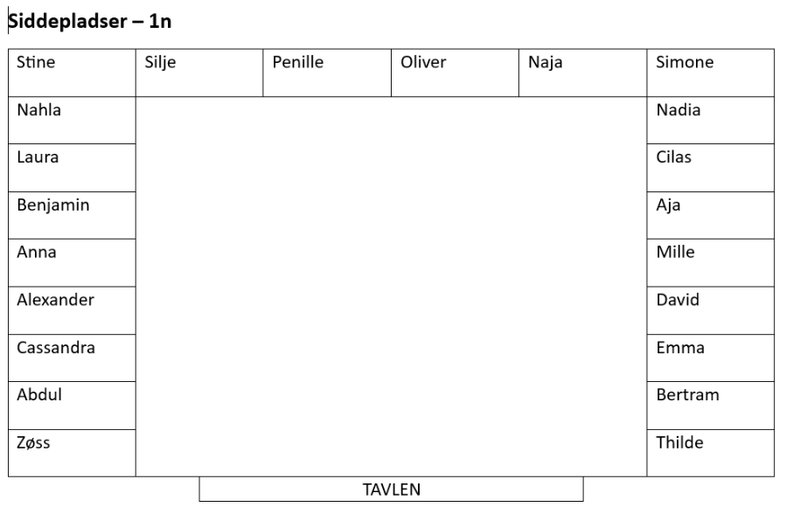

Slide 2
Modul 5: Krigere og plyndring
Forløb: Vikingetiden

Slide 3
Plan for modulet
Læreroplæg + ingen læsning
Klip fra Vikings + summeøvelse
Historiebrug
Udarbejde præsentationer af en kendt viking

Slide 4
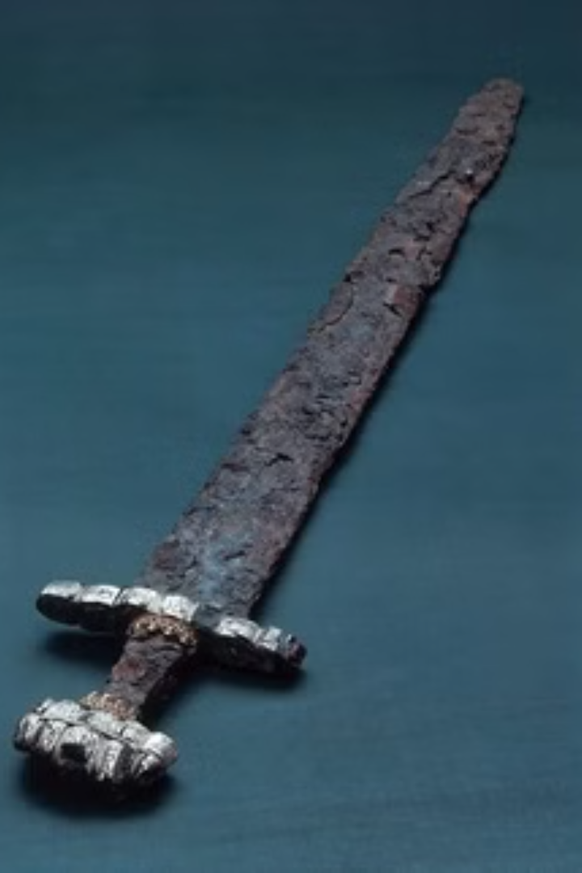
Krigernes Våben og Organisation
Vikingetidens krigere var bevæbnet med forskellige våbentyper.
Blandt angrebsvåben spillede bue og pil, lanser, økser og sværd den primære rolle.
Til beskyttelse af kroppen mod modstanderens slag brugte den enkelte kriger et træskjold og formentlig en slags rustning af læder eller filtet stof.

Slide 5
Våben og Udstyr
Øksen
Sværd
Beskyttelse
Et af de mest udbredte våben var øksen, og de fleste kampøkser adskilte sig ikke væsentligt fra almindelige værktøjsøkser.
Sværd blev kun brugt af den professionelle krigerelite. Sværdene var af høj håndværksmæssig kvalitet med rigt ornamenterede greb og klinger af stål.
Hjelme og ringbrynjer var sjældne og sandsynligvis forbeholdt den øverste krigerelite.

Slide 6
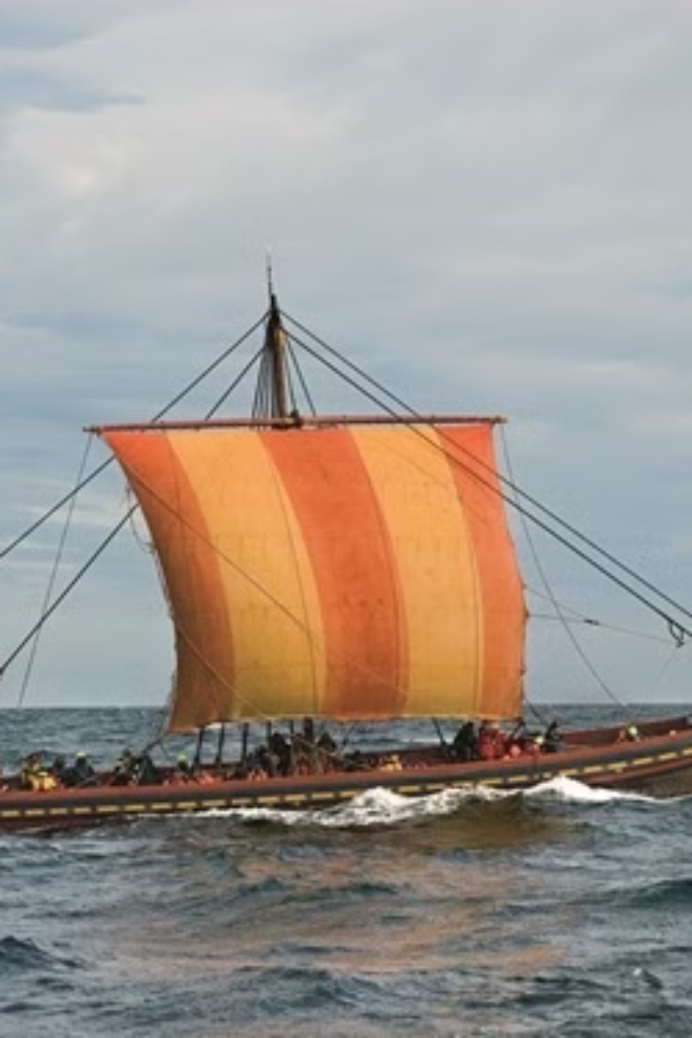
Vikingeskibet og Hirden
1
Skibet
Et af de mest slagkraftige våben, som vikingetidens krigere rådede over, var skibet. Mange af de store konflikter, som vi hører om i de senere sagatekster, blev udkæmpet på havene i store søslag.
2
Samarbejde
Nødvendigheden af tæt samarbejde og organisation under sejlads, samt de trange pladsforhold på skibene under lange rejser var med til at styrke de sociale bånd imellem mændene.
3
Hirden
Krigerne i vikingetiden var organiseret i større eller mindre enheder, 'hirden', som den hedder i samtidige og senere skriftlige kilder. Hirden udgjorde det militære følge for stormænd og konger.

Slide 7
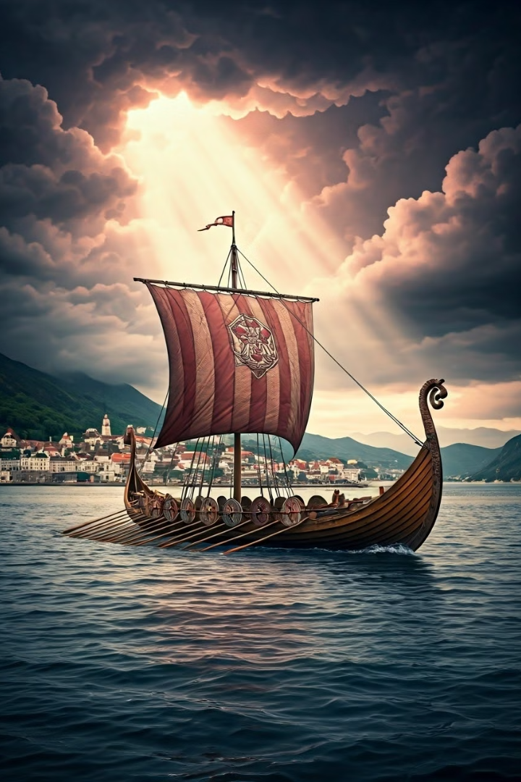
Plyndringstogterne begynder
Plyndringstogter var en vigtig del af vikingetiden. De var en kilde til rigdom og prestige for vikingehøvdinger og konger. De var også en måde at sikre kontrol over territorier og skabe magtbalance i Skandinavien.

Slide 8
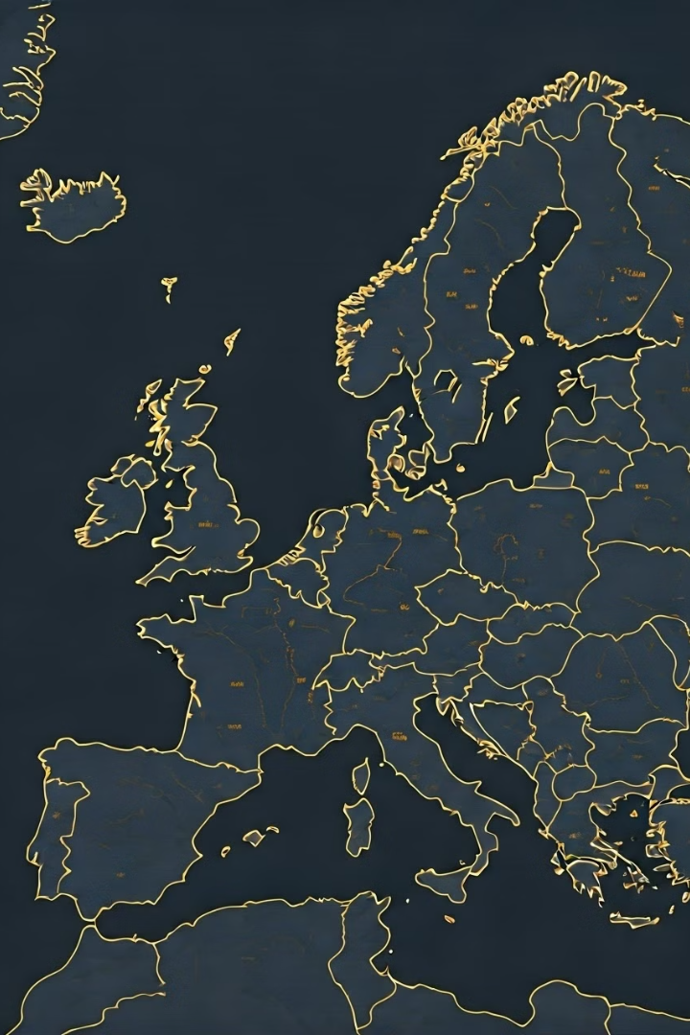
Fra plyndringstogter til kongeriger
1
Plyndringstogter
Vikingernes plyndringstogter begyndte som små angreb på klostre og landsbyer, men voksede gradvist i omfang.
2
Erobring
Vikingernes succesfulde plyndringstogter førte til erobring af nye territorier, herunder 'Danelagen' i England og Normandiet i Frankrig.
3
Bosætning
Vikingernes bosætning i erobrede områder fører til kulturel udveksling og dannelsen af nye politiske enheder.

Slide 9
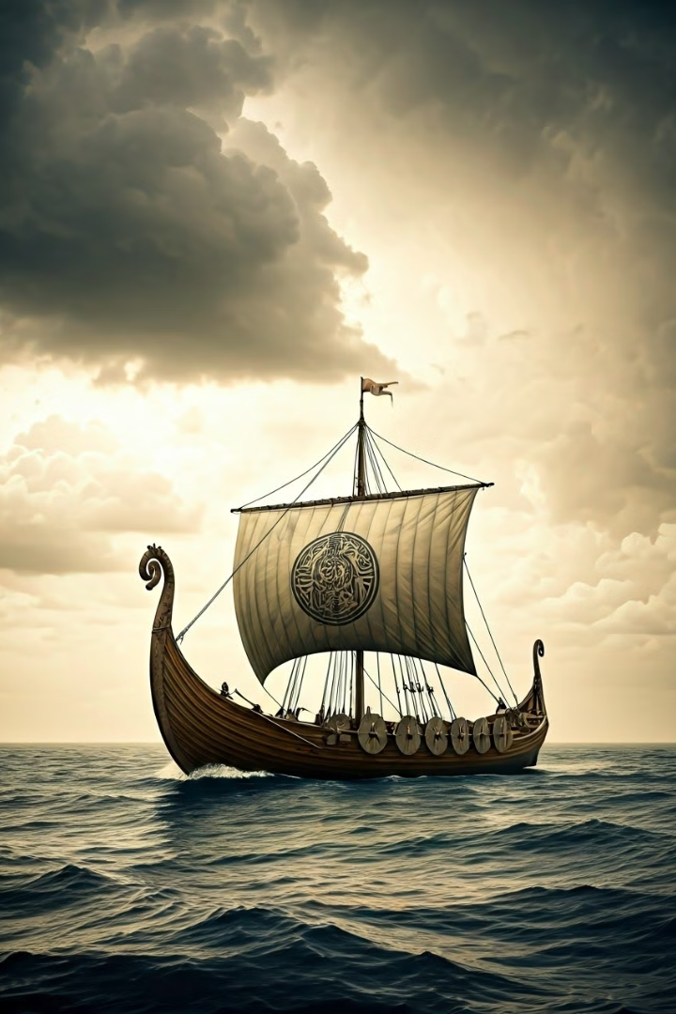
Hvorfor plyndrede vikingerne?
Vikingernes plyndringstogter var et komplekst fænomen med mange årsager. Introduktionen af sejlskibene muliggjorde togterne over åbent hav, men de var næppe den eneste årsag.

Slide 10
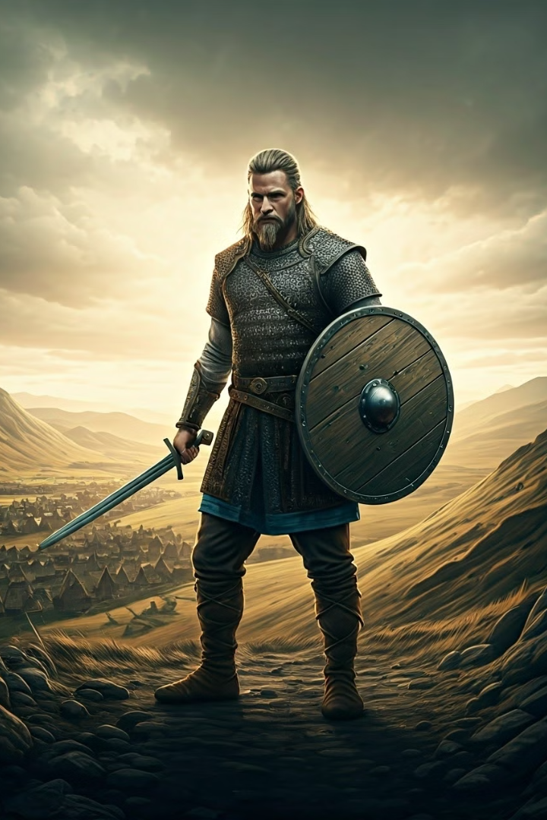
Økonomiske drivkræfter
1
Mangel på indtægtsgrundlag
En stor skare af unge mænd uden indtægtsgrundlag kan have bidraget til plyndringstogterne. Konkurrencen om kvinder kan have været stor.
2
Pengeøkonomiens indflydelse
Introduktionen af pengeøkonomien i 800-tallet åbnede nye muligheder for at etablere sig. Rigdom var ikke længere alene betinget af rettigheder over agerjord eller græsningsarealer.
3
Sølvfeber
Pengeøkonomien resulterede i større muligheder for at avancere i samfundet. En regulær sølvfeber i de skandinaviske samfund var konsekvensen af denne udvikling.
4
Danegæld
Danegæld var en form for tributbetaling, som vesteuropæiske magter indkasserede i befolkningen og betalte til skandinaviske hære for at købe sig til fred og undgå plyndring.

Slide 11
Andre faktorer
Personlig prestige
Skæbnetroen
Krigens attraktivitet
Deltagelse i plyndringstogterne gav den enkelte kriger personlig prestige..
Skæbnetroen, tanken om at ethvert menneskes skæbne er forudbestemt af guderne, havde ligeledes stor betydning.
Disse faktorer lagde grunden til en ideologi og moral, som gjorde krigen attraktiv og et middel til at vinde personlig prestige.

Slide 12
Vikings - kampscene
Hvorfra ved man noget om, hvordan vikingerne kæmpede, og kan klippet siges at være i overensstemmelse med oplysningerne fra lektien?
[ Vikings ] Shield Wall - Battle (HD)

Slide 13
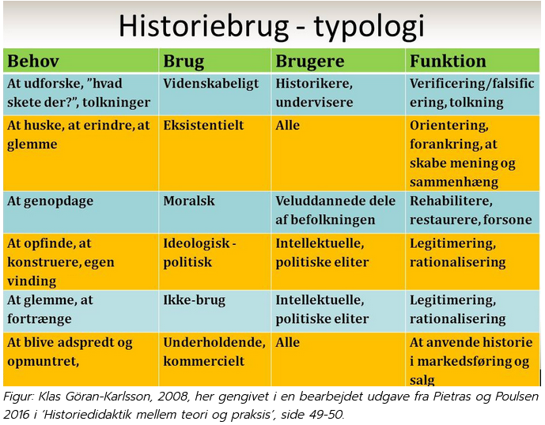

Slide 14
Minipræsentationer af berømte vikinger
I skal i grupper forberede en minipræsentation af en berømt viking. Denne skal præsenteres i næste lektion.
Præsentationen skal indeholde et power point
3-5 minutter pr. gruppe
Inspirationsliste til kendte vikinger
Præsentationerne skal som minimum indeholde:
Navn
Levetid
Karaktertræk mm.
Notes:
Se afsnit, da der mangler 7,40 sek

Slide 15
Grupper
Makkerskabsgruppe 1: Cassandra, Abdul, Thilde, Aja
Makkerskabsgruppe 2: Penille, Bertram, Anna, Stine, Nahla
Makkerskabsgruppe 3: Alexander, Emma, Zøss, Nadia
Makkerskabsgruppe 4: Laura, Cilas, Naja, Mille, Benjamin
Makkerskabsgruppe 5: Oliver, Simone, Silje, David

